Slide 1
Hyper-V
Server virtualization

Slide 2
Virtualizace
Současné provozování více operačních systémů na jednom hardwaru
Konsolidace serverů
  Jedna funkce = jeden operační systém
  Zvýšení využití HW (možnost vlastnit méně serverů, šetření nákladů za elektřinu a chlazení)
Flexibilita – Rychlé vytváření, rušení a modifikace VM
Portabilita – Možnost snadno přenášet VM mezi různým hardwarem (využitelné i pro disaster recovery)

Slide 3
Microsoft Hyper-V
Parametry VM se ukládají v XML souborech
Virtuální sítě – možnost VM propojovat do libovolných sítí aniž by byla potřeba kabeláž nebo aktivní prvky
Fixní/dynamicky rostoucí/dedikované disky
  Každý disk je reprezentovaný VHD souborem
  S fixními se rychleji pracuje, dynamicky rostoucí disky zase šetří místo (uvnitř VM disk vypadá větší než opravdu je)
Dynamická paměť
Live Migration – převod VM mezi dvěma různými hostiteli bez výpadku
Snapshoty – Uložení stavu VM v čase; vhodné pro testování

Slide 4
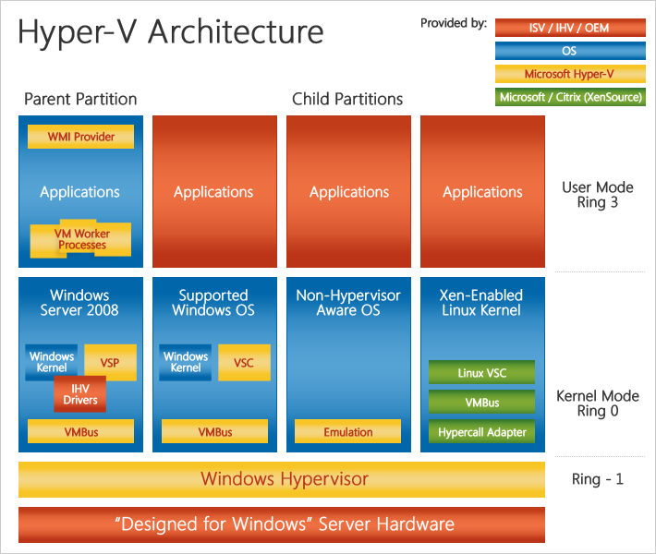
Hyper-V

